Slide 1
구직사이트 통합 데이터 기업 분석 - R 기반 데이터 분석 프로젝트
2조
박 환
이경재
이 문서는 나눔글꼴로 작성되었습니다. 설치하기

Slide 2
목차
전체기업 분석
기업 평점 분포도
평점대비 산점도
지역별 분포도
산업별 분석
기업 평점 분포도
평점대비 산점도
지역별 분포도
구인 기업 분석
기업 평점 분포도
평점대비 산점도

Slide 3
Summary
전체 기업 분석
- 잡플래닛에서 추출하는 기업별 만족도 평점과 연계되어 기업들에 정보를 사람인, 비즈인포 사이트에서
크롤링 해서 평점 대비 매출액, 입/퇴사자 지수, 직원 수 등에 관계를 분석
- 서울/경기도 위주로 각 기업들의 분포를 시각화 하여 분석
산업별 기업 분석
- 산업별로 기업들의 만족도 평점과 평점 대비 매출액. 입/퇴사자 지수, 직원수 등에 관계를 분석
- 서울/경기도 위주로 산업별 기업들의 분포를 시각화 하여 분석
구인 기업 분석
- 사람인 사이트에서 크롤링하여 추출한 기업 공고를 기반으로 잡플래닛에서 추출한 기업별 만족도 평점을 합하여
현재 공고중인 기업들의 평점을 분석
- 공고중인 기업들의 평점 대비 매출액, 입/퇴사자 지수, 직원 수 등에 관계를 분석
3/ 12

Slide 4
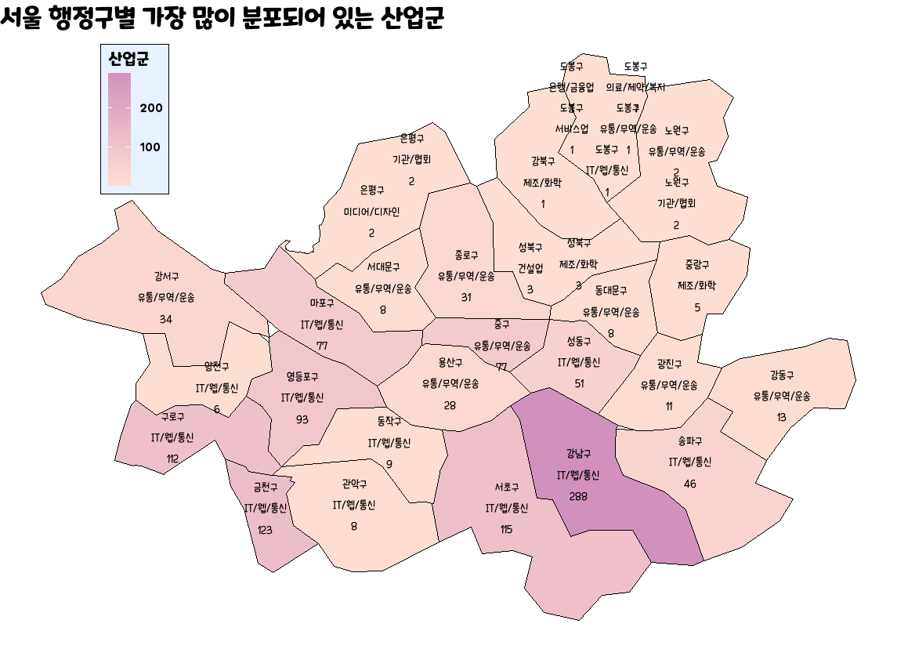
전체 기업 분석 - 서울 행정구별 지도 시각화
강남구에 IT/웹/통신 관련
업체들이 가장 많이 분포
IT/웹/통신 관련 업체들이
많이 분포하고 있는 행정구들의
특징으로 유동인구가 많고,
산업단지가 조성 되어있음.
4 / 12

Slide 5
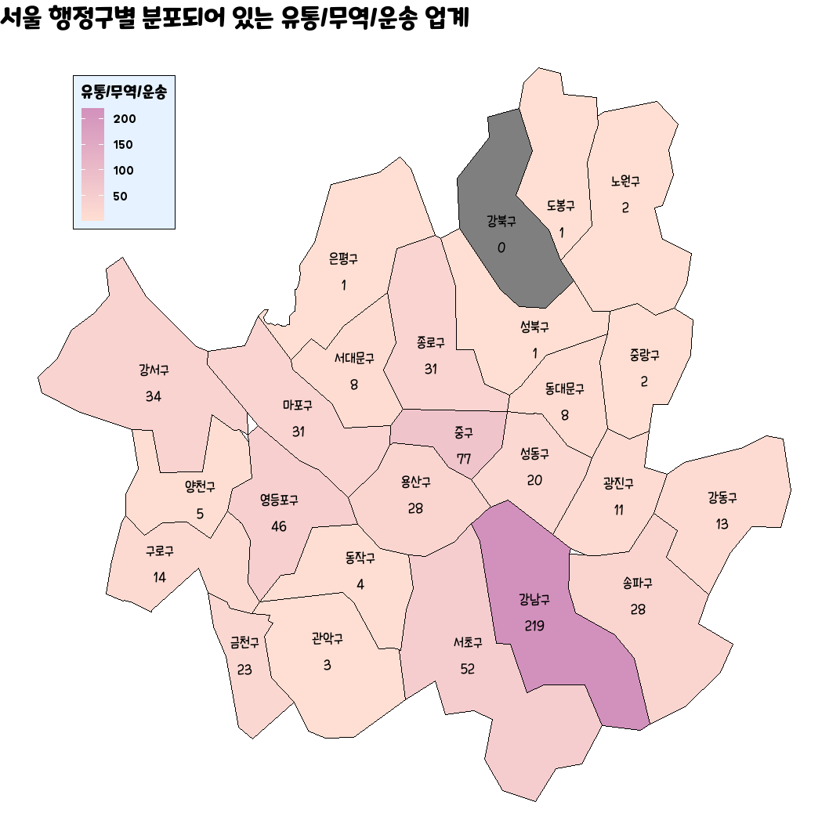
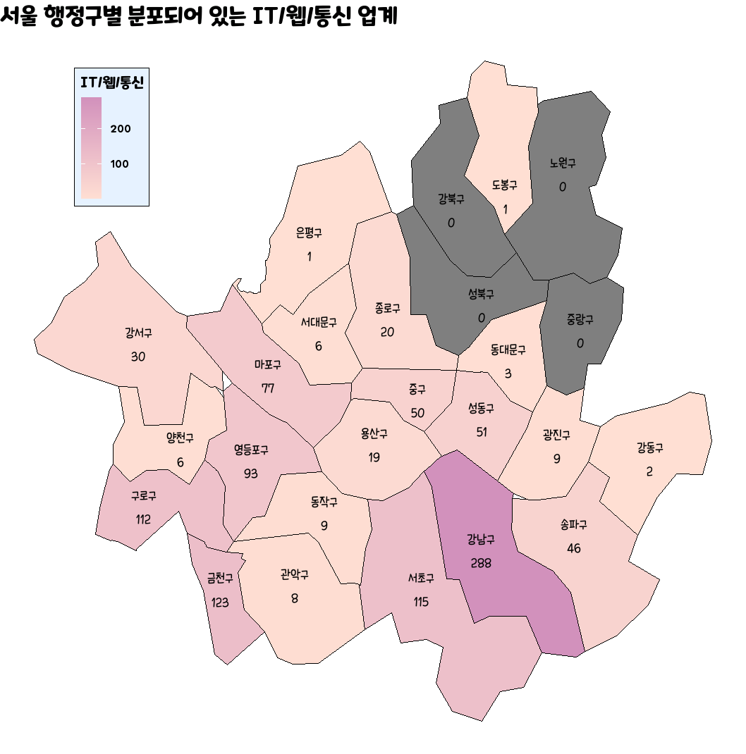
세부 기업 분석 - 서울 행정구별 지도 시각화
유통/무역/운송 업계와 IT/웹/통신 관련 업체들은 강남구 지역으로 주로 분포
두 관련 산업군 모두 유동 인구가 많고 차량 이동이 유리한 지역으로 분포되었다고 판단
5 / 12

Slide 6
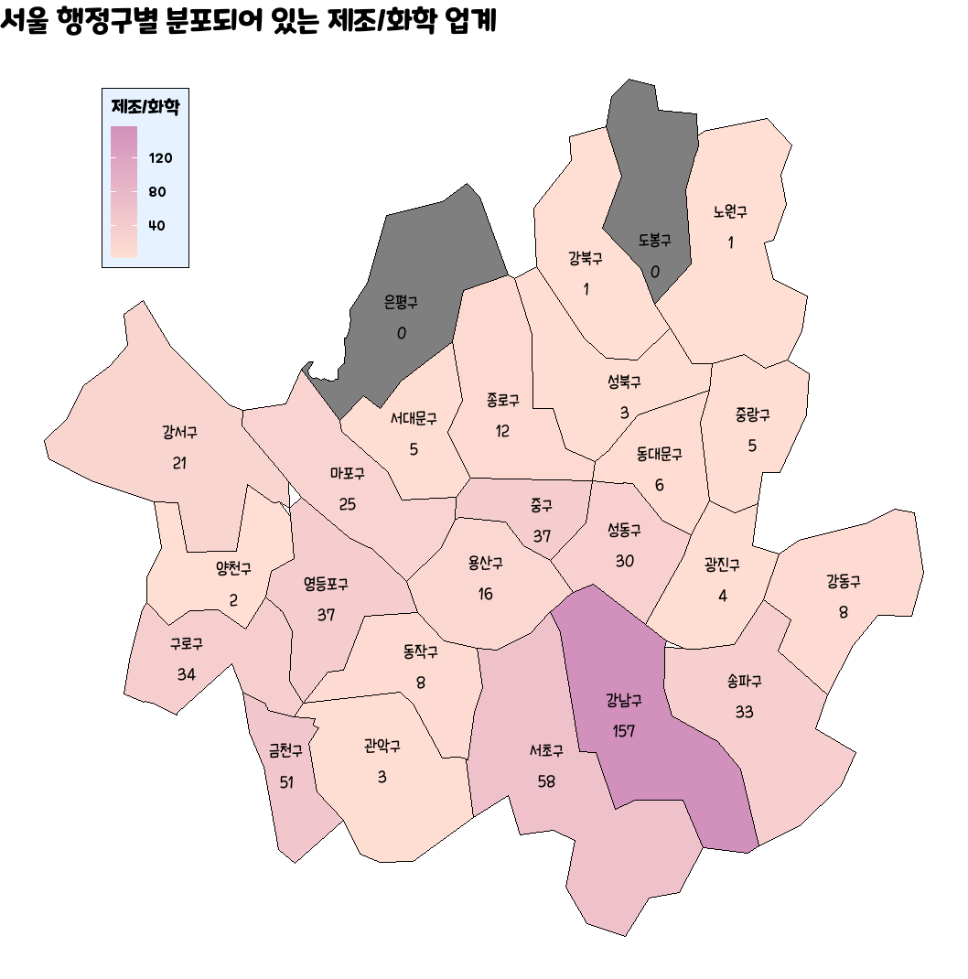
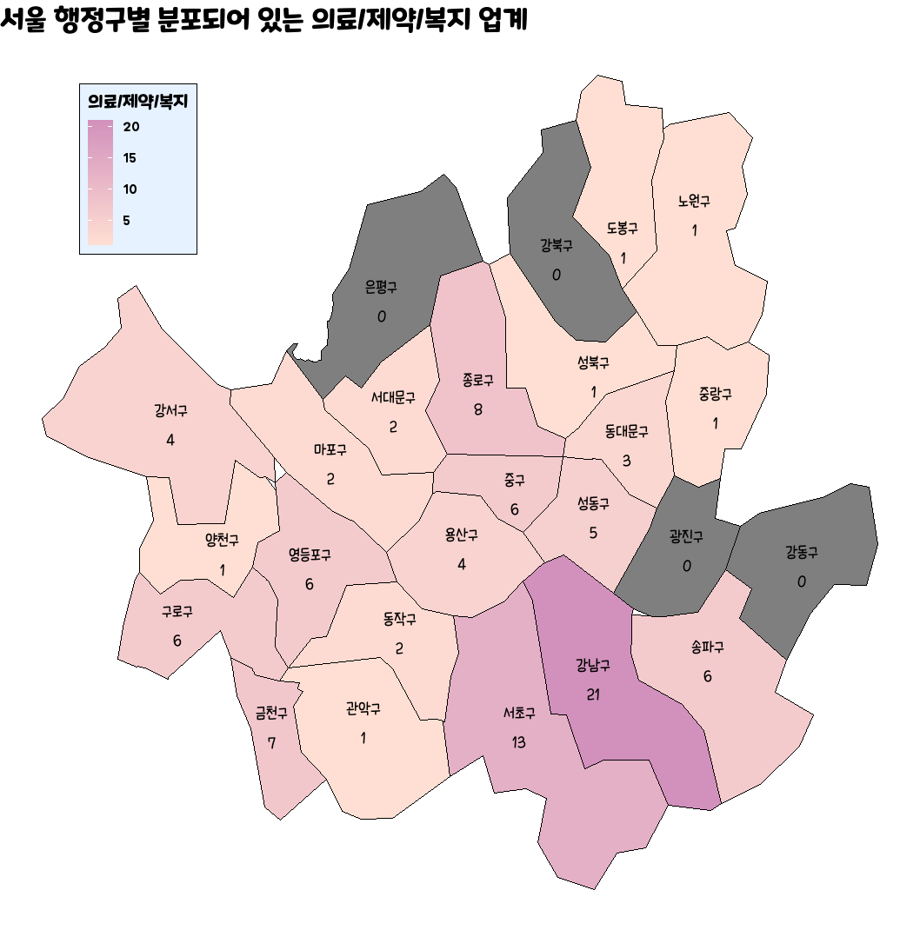
세부 기업 분석 - 서울 행정구별 지도 시각화
제조/화학 관련 업체들은 강남구 지역으로 주로 분포, 주로 반도체 부품 및 화학재료 판매 대리점으로 판단
의료/제약/복지 관련 업체들은 비교적 넓게 분포
6 / 12

Slide 7
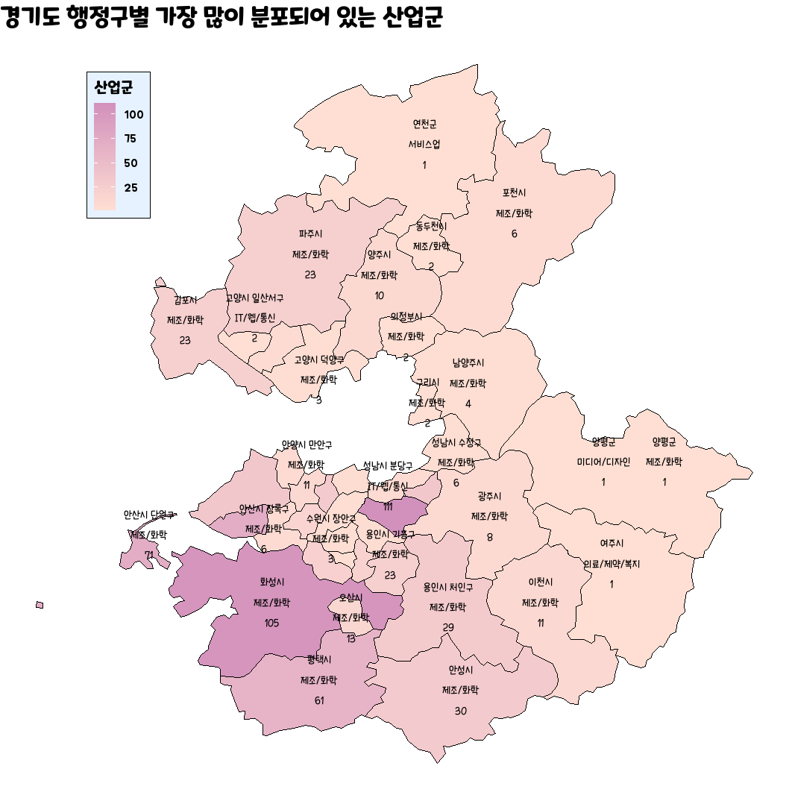
전체 기업 분석 - 경기도 행정구별 지도 시각화
성남시 분당구에는 IT/웹/통신 관련 업체
화성시에는 제조/화학 관련 업체들이
가장 많이 분포
성남시 분당구는 특히 판교 테크노벨리에
집중적으로 IT/웹/통신 관련 업체들이 분포
화성시, 안산시, 평택시 위주로 제조/화학 관련
업체들이 분포
자동차, 반도체, 재료 등 관련 협력 업체들이
주 부류라 판단
7 / 12

Slide 8
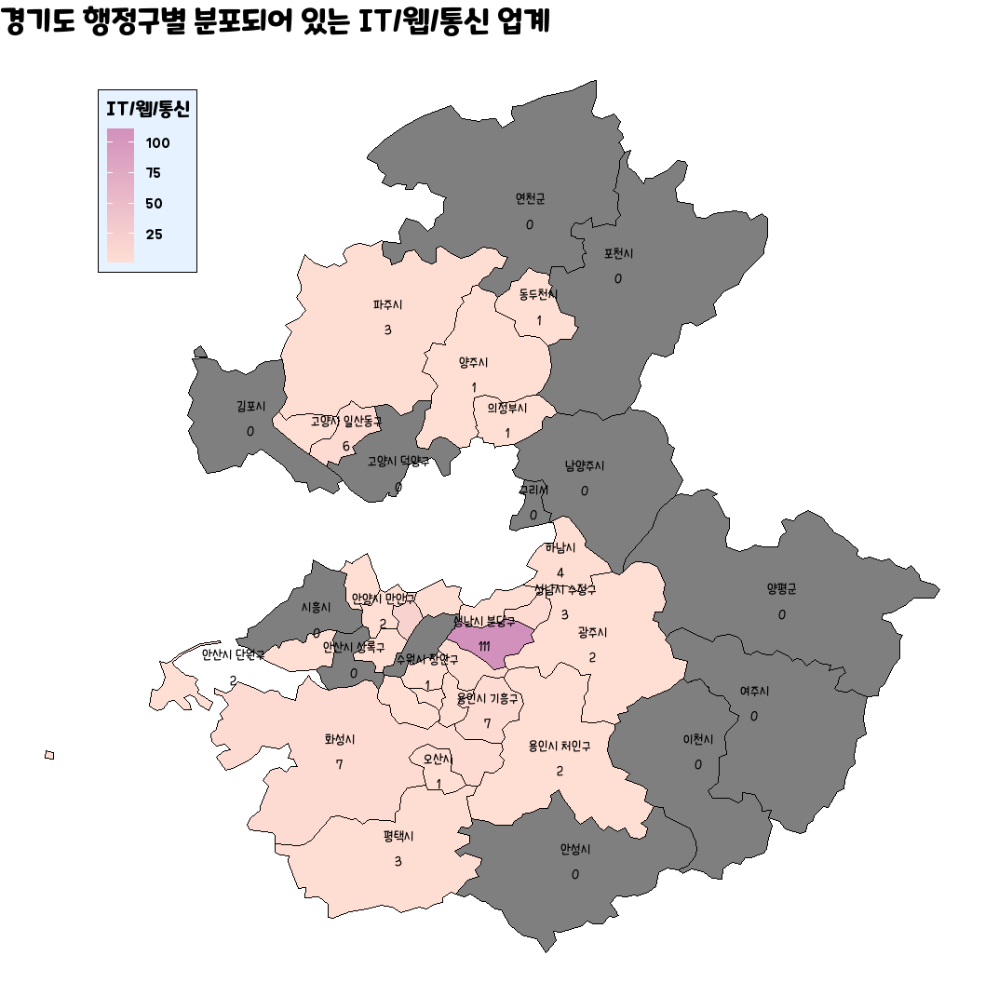
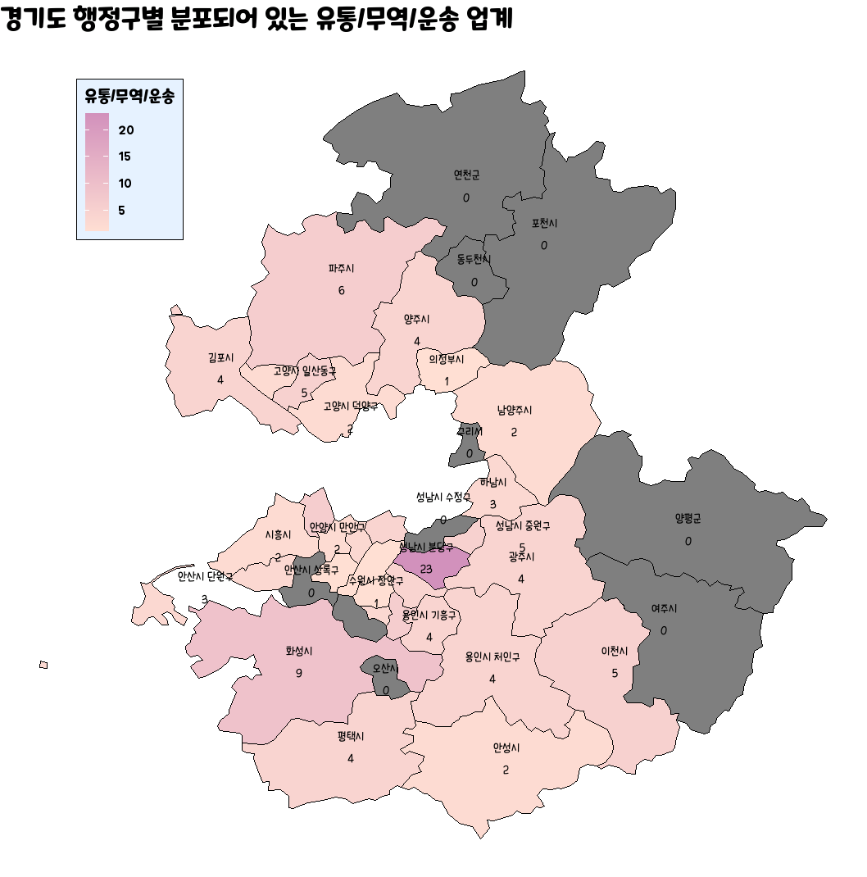
세부 기업 분석 - 경기도 행정구별 지도 시각화
IT/웹/통신 관련 업체들은 성남시 분당구(판교 테크노밸리)에 밀집 분포
유통/무역/운송 관련 업체들은 성남시 분당구에 가장 많이 분포되고 그 외 지역은 골고루 분포
8 / 12

Slide 9
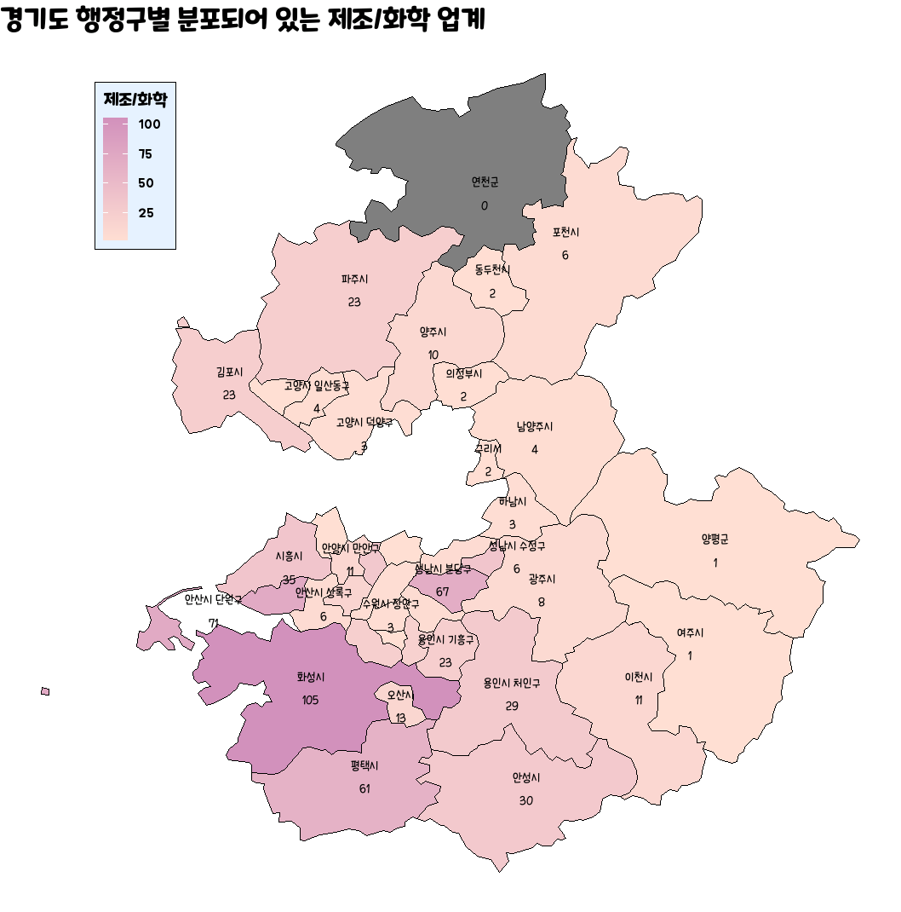
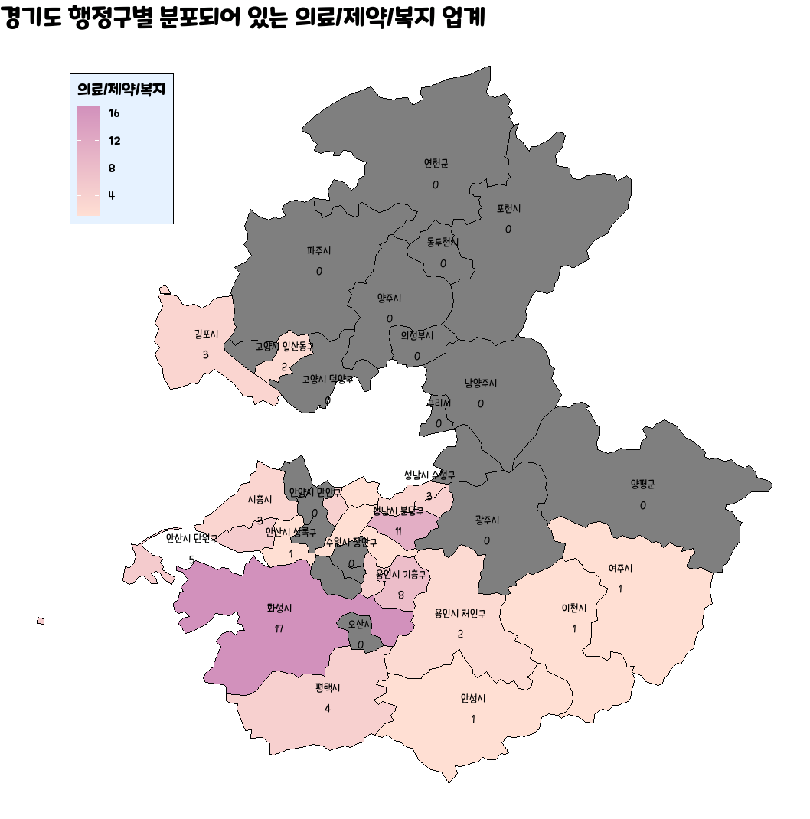
세부 기업 분석 - 경기도 행정구별 지도 시각화
제조/화학 업계 업체들은 안산, 화성, 평택 용인시 지역으로 주로 분포
- 자동차, 반도체 업체와 가까운 거리에 협력업체들이
의료/제약/복지 관련 업체들은
9 / 12

Slide 10
세부 기업 분석 - 경기도 행정구별 지도 시각화
제조/화학 업계 업체들은 안산, 화성, 평택 용인시 지역으로 주로 분포
- 자동차, 반도체 업체와 가까운 거리에 관련 협력 업체들이 주 부류로 분포했을 것으로 판단
10 / 12

Slide 11
감사합니다.

